Slide 1
МБОУ «Первомайская СШ»
Волонтёрский отряд
«Мы рядом»

Slide 2
ЦЕЛИ И ЗАДАЧИ ВОЛОНТЕРСКОГО ОТРЯДА
Цель:
Развитие волонтерского движения в школе, формирование позитивных установок учащихся на добровольческую деятельность. Оказание позитивного влияния на сверстников при выборе ими жизненных ценностей.
Задачи:
- формирование сплоченного деятельного коллектива волонтеров;
пропаганда ЗОЖ личным примером;
создание условий, позволяющих ученикам своими силами вести работу, направленную на популяризацию ЗОЖ в подростковой среде;
привлекать в ряды добровольцев учащихся, состоящих на внутришкольном учете;
поддерживать механизм работы школы с окружающим социумом, через создание социально-поддерживающих сетей сверстников и взрослых для детей.

Slide 3
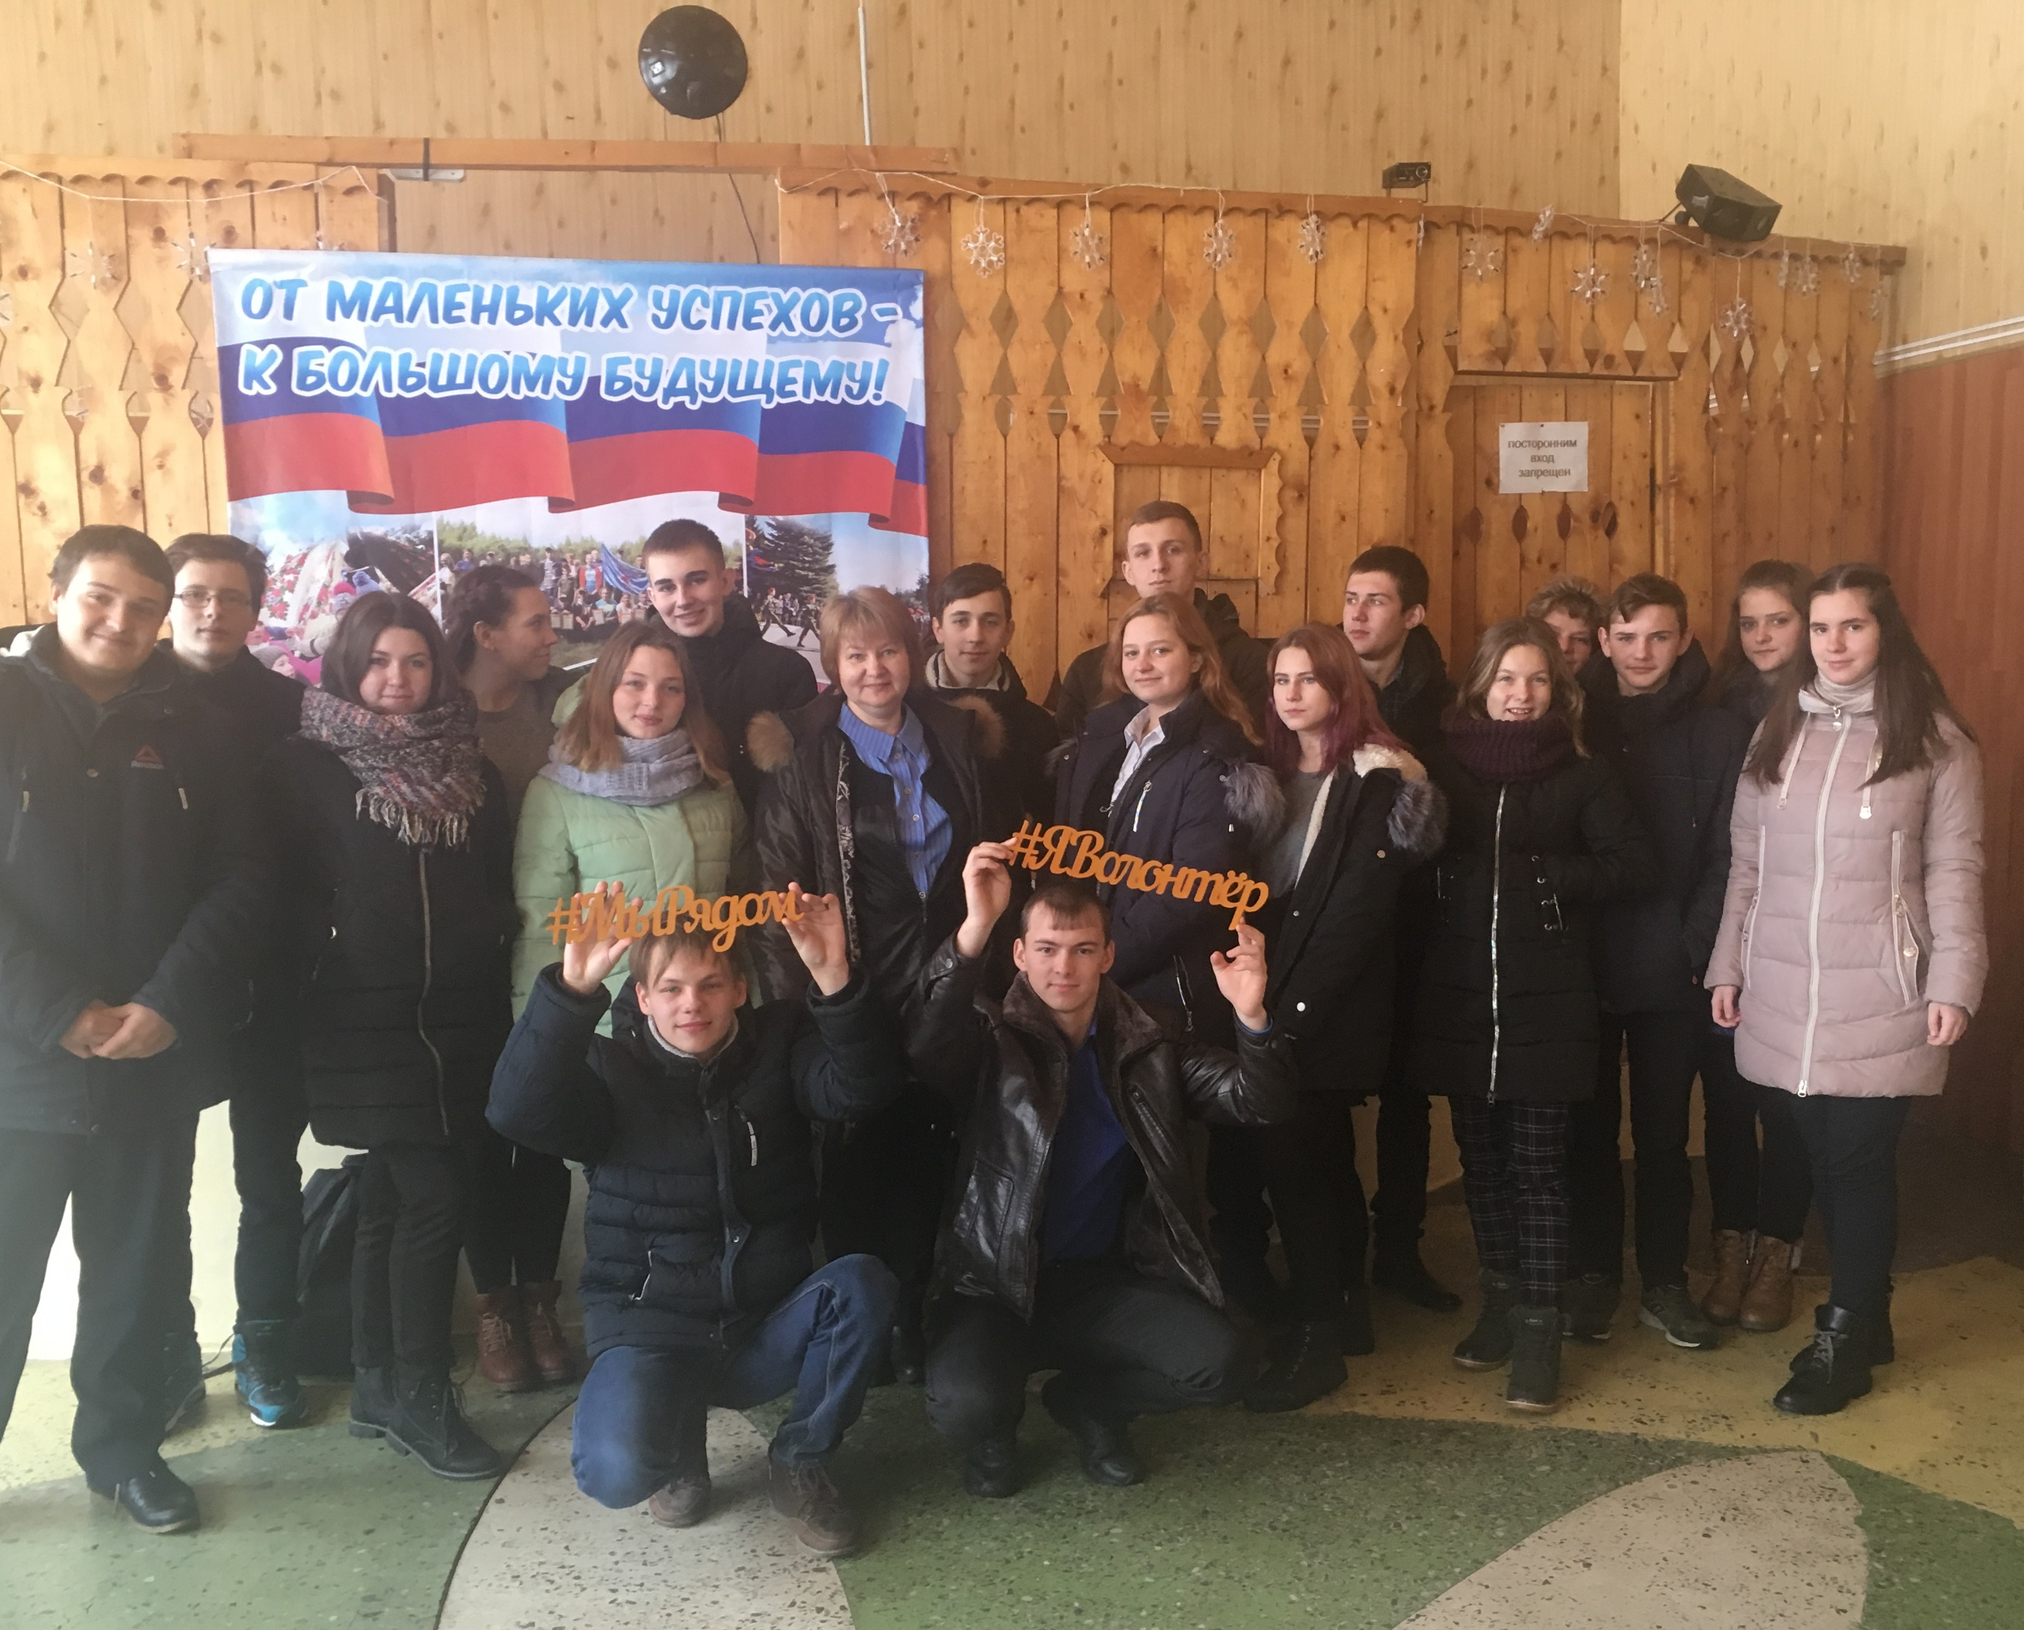
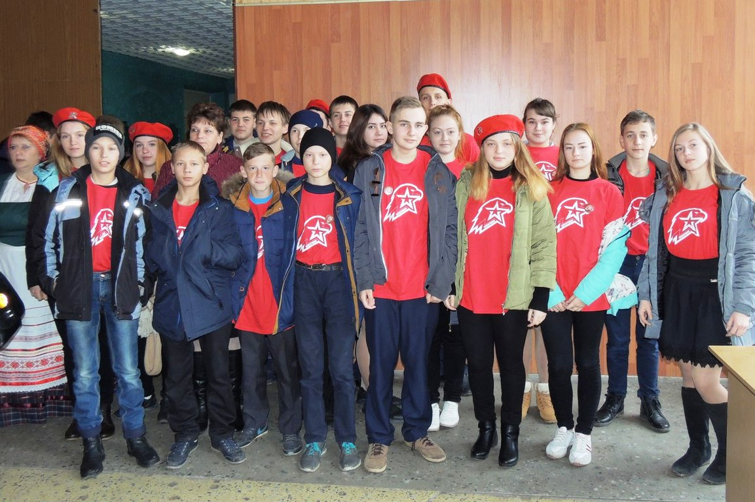
ИСТОРИЯ ДЕЯТЕЛЬНОСТИ ВОЛОНТЕРСКОГО ОТРЯДА
«Мы рядом»
Волонтерский отряд начал свою активную деятельность с 2018 года. Руководитель отряда Н.О. Жинь.

Slide 4
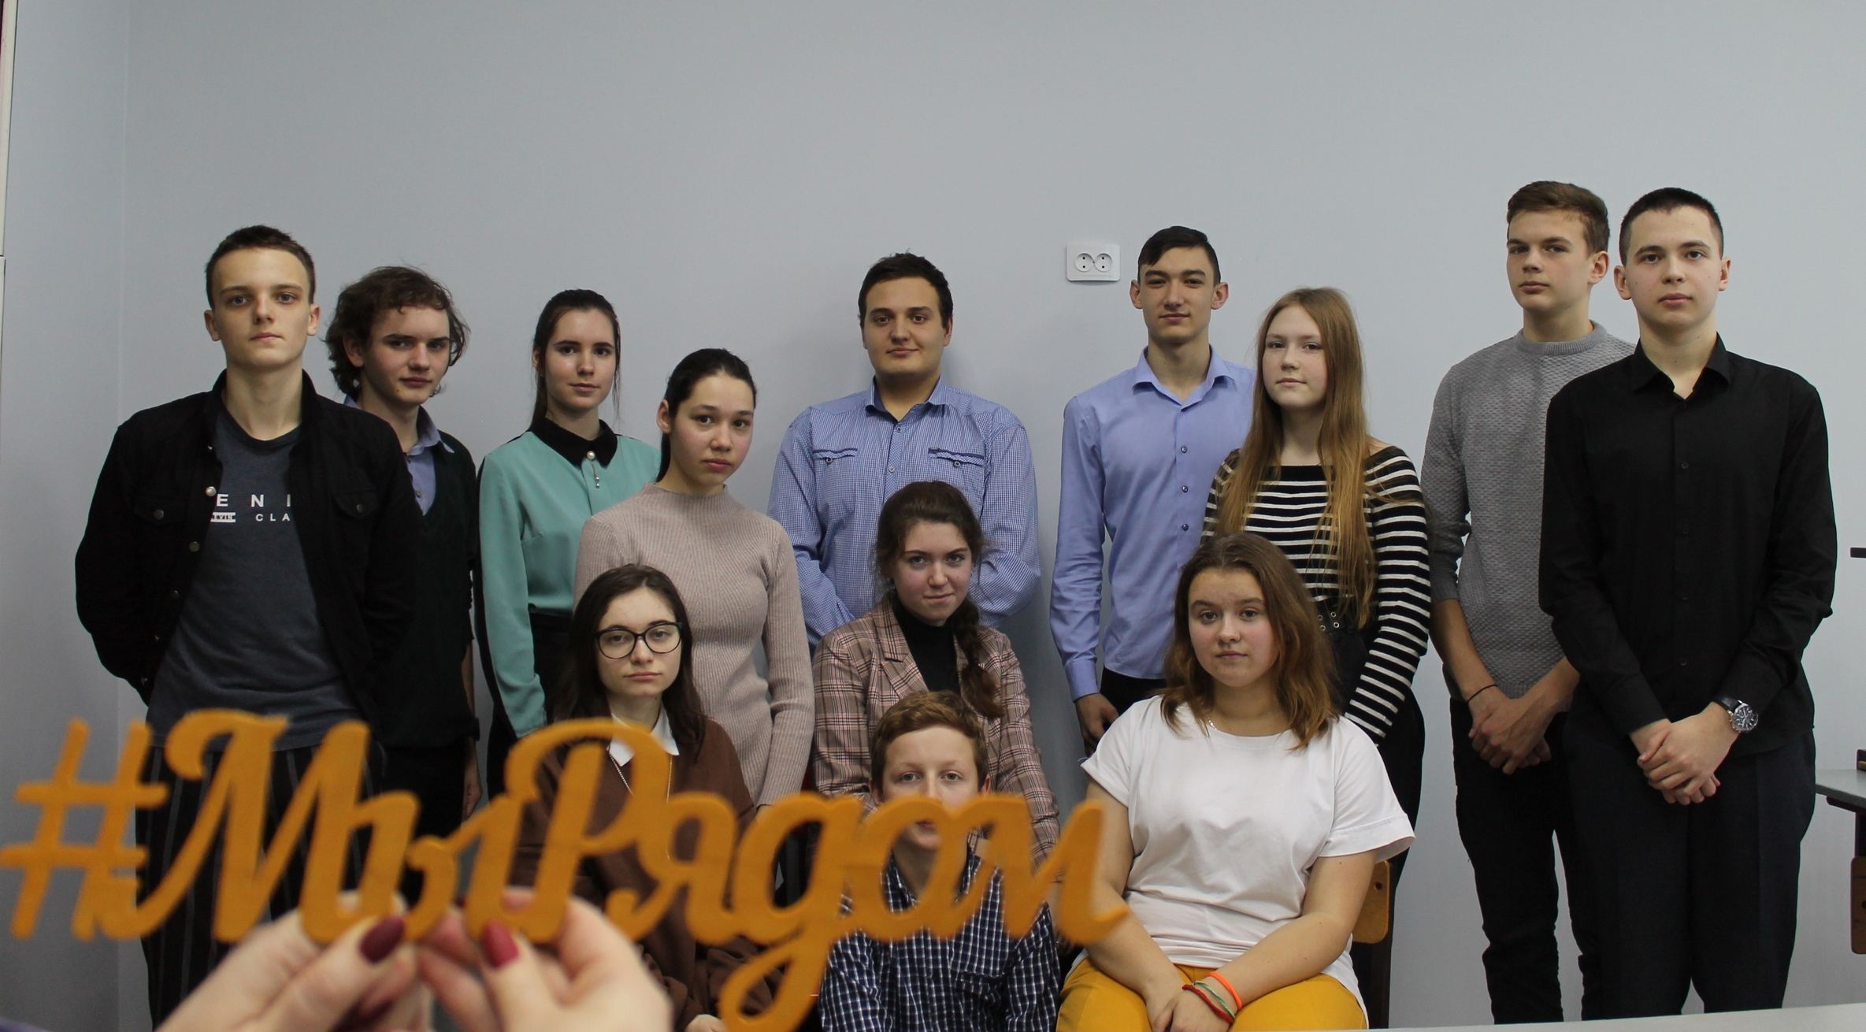
В нашем волонтерском отряде всегда собирались самые активные, добрые, увлеченные.

Slide 5
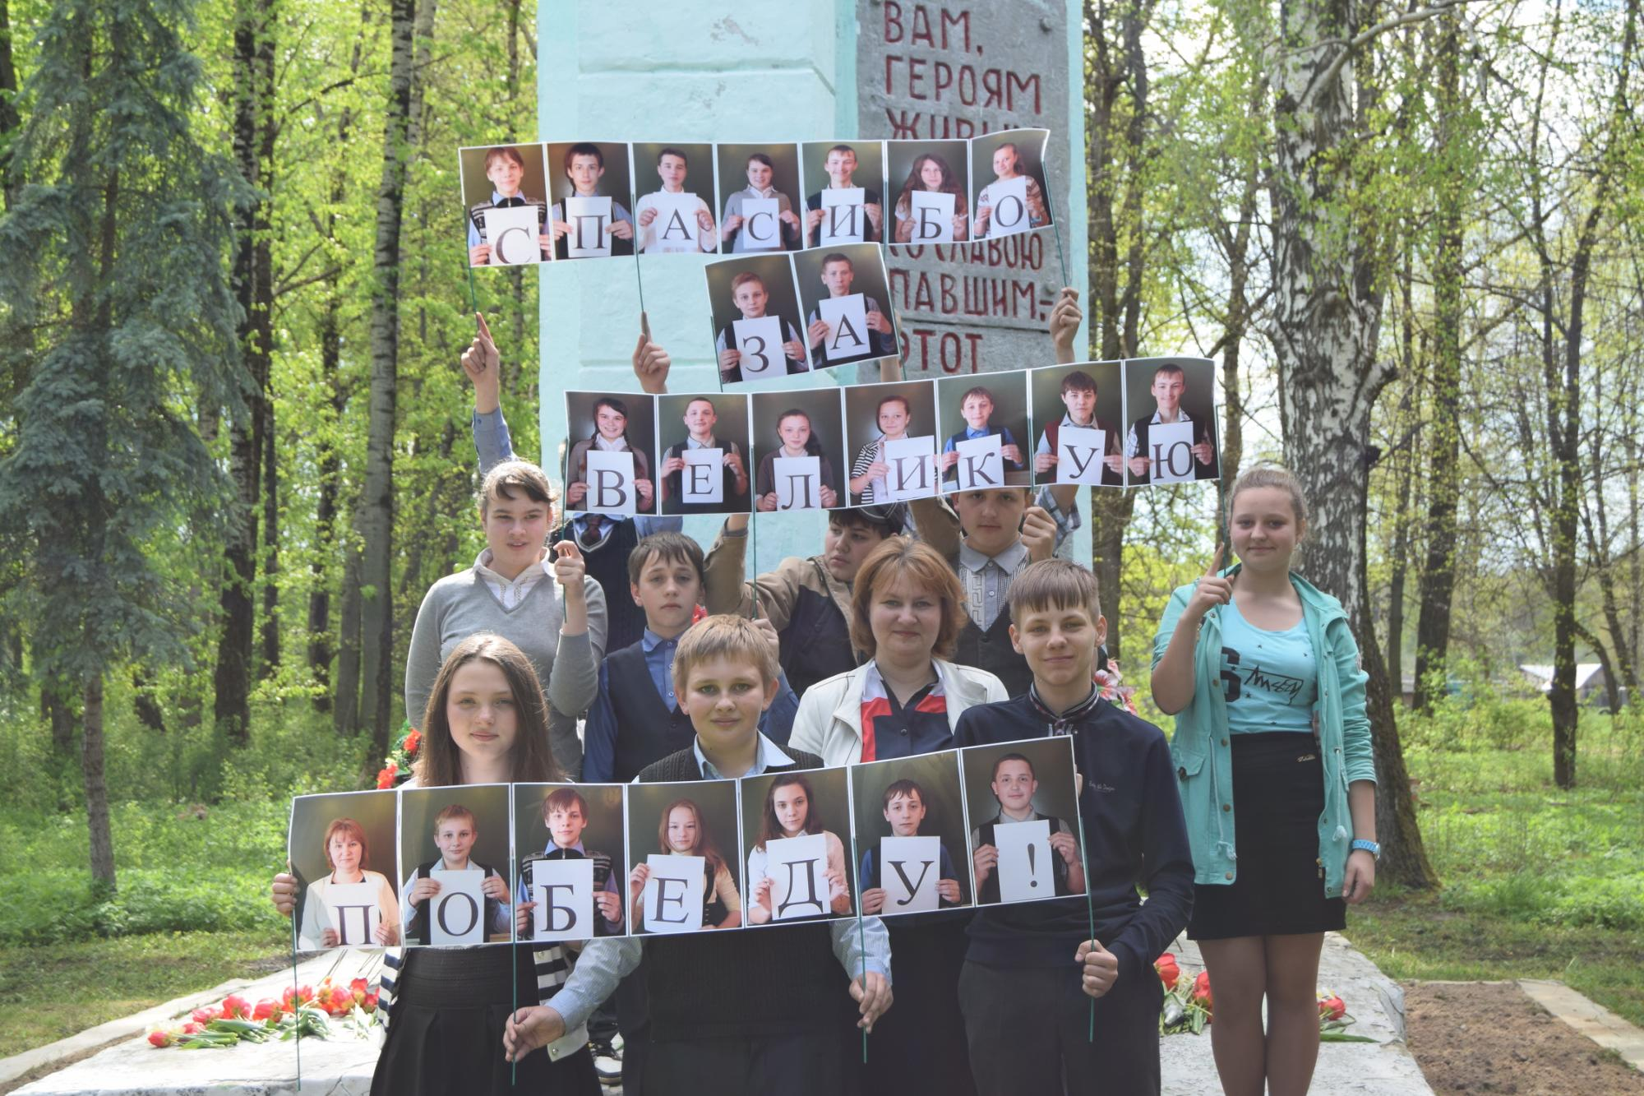
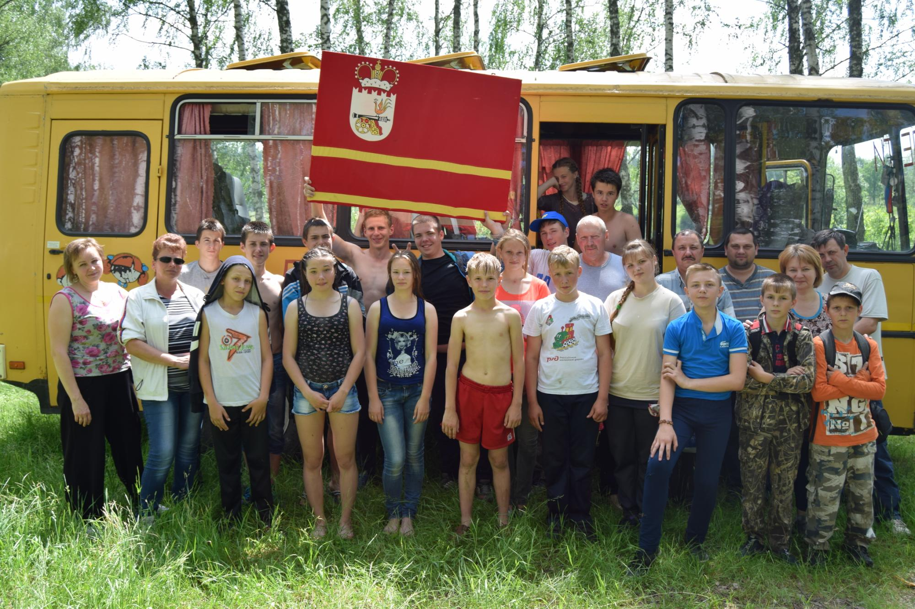
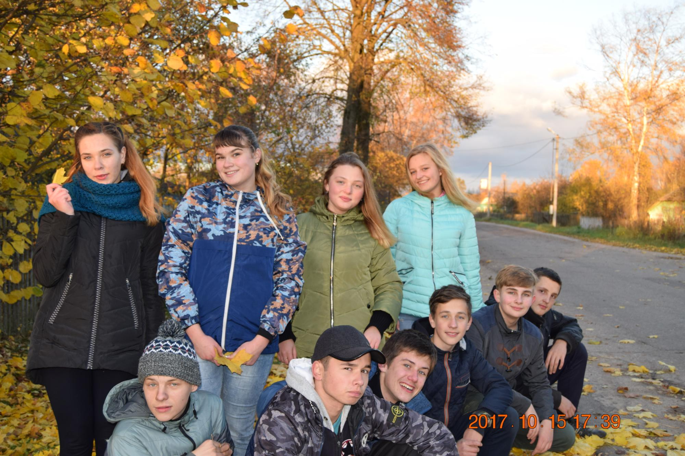
Творить добро- это не призвание и не профессия-это нежность человеческой души, великодушие к ближним и безграничное стремление помочь каждому, от всего сердца, кто попал в беду, кто нуждается в помощи добродушных и понимающих боль людей.

Slide 6
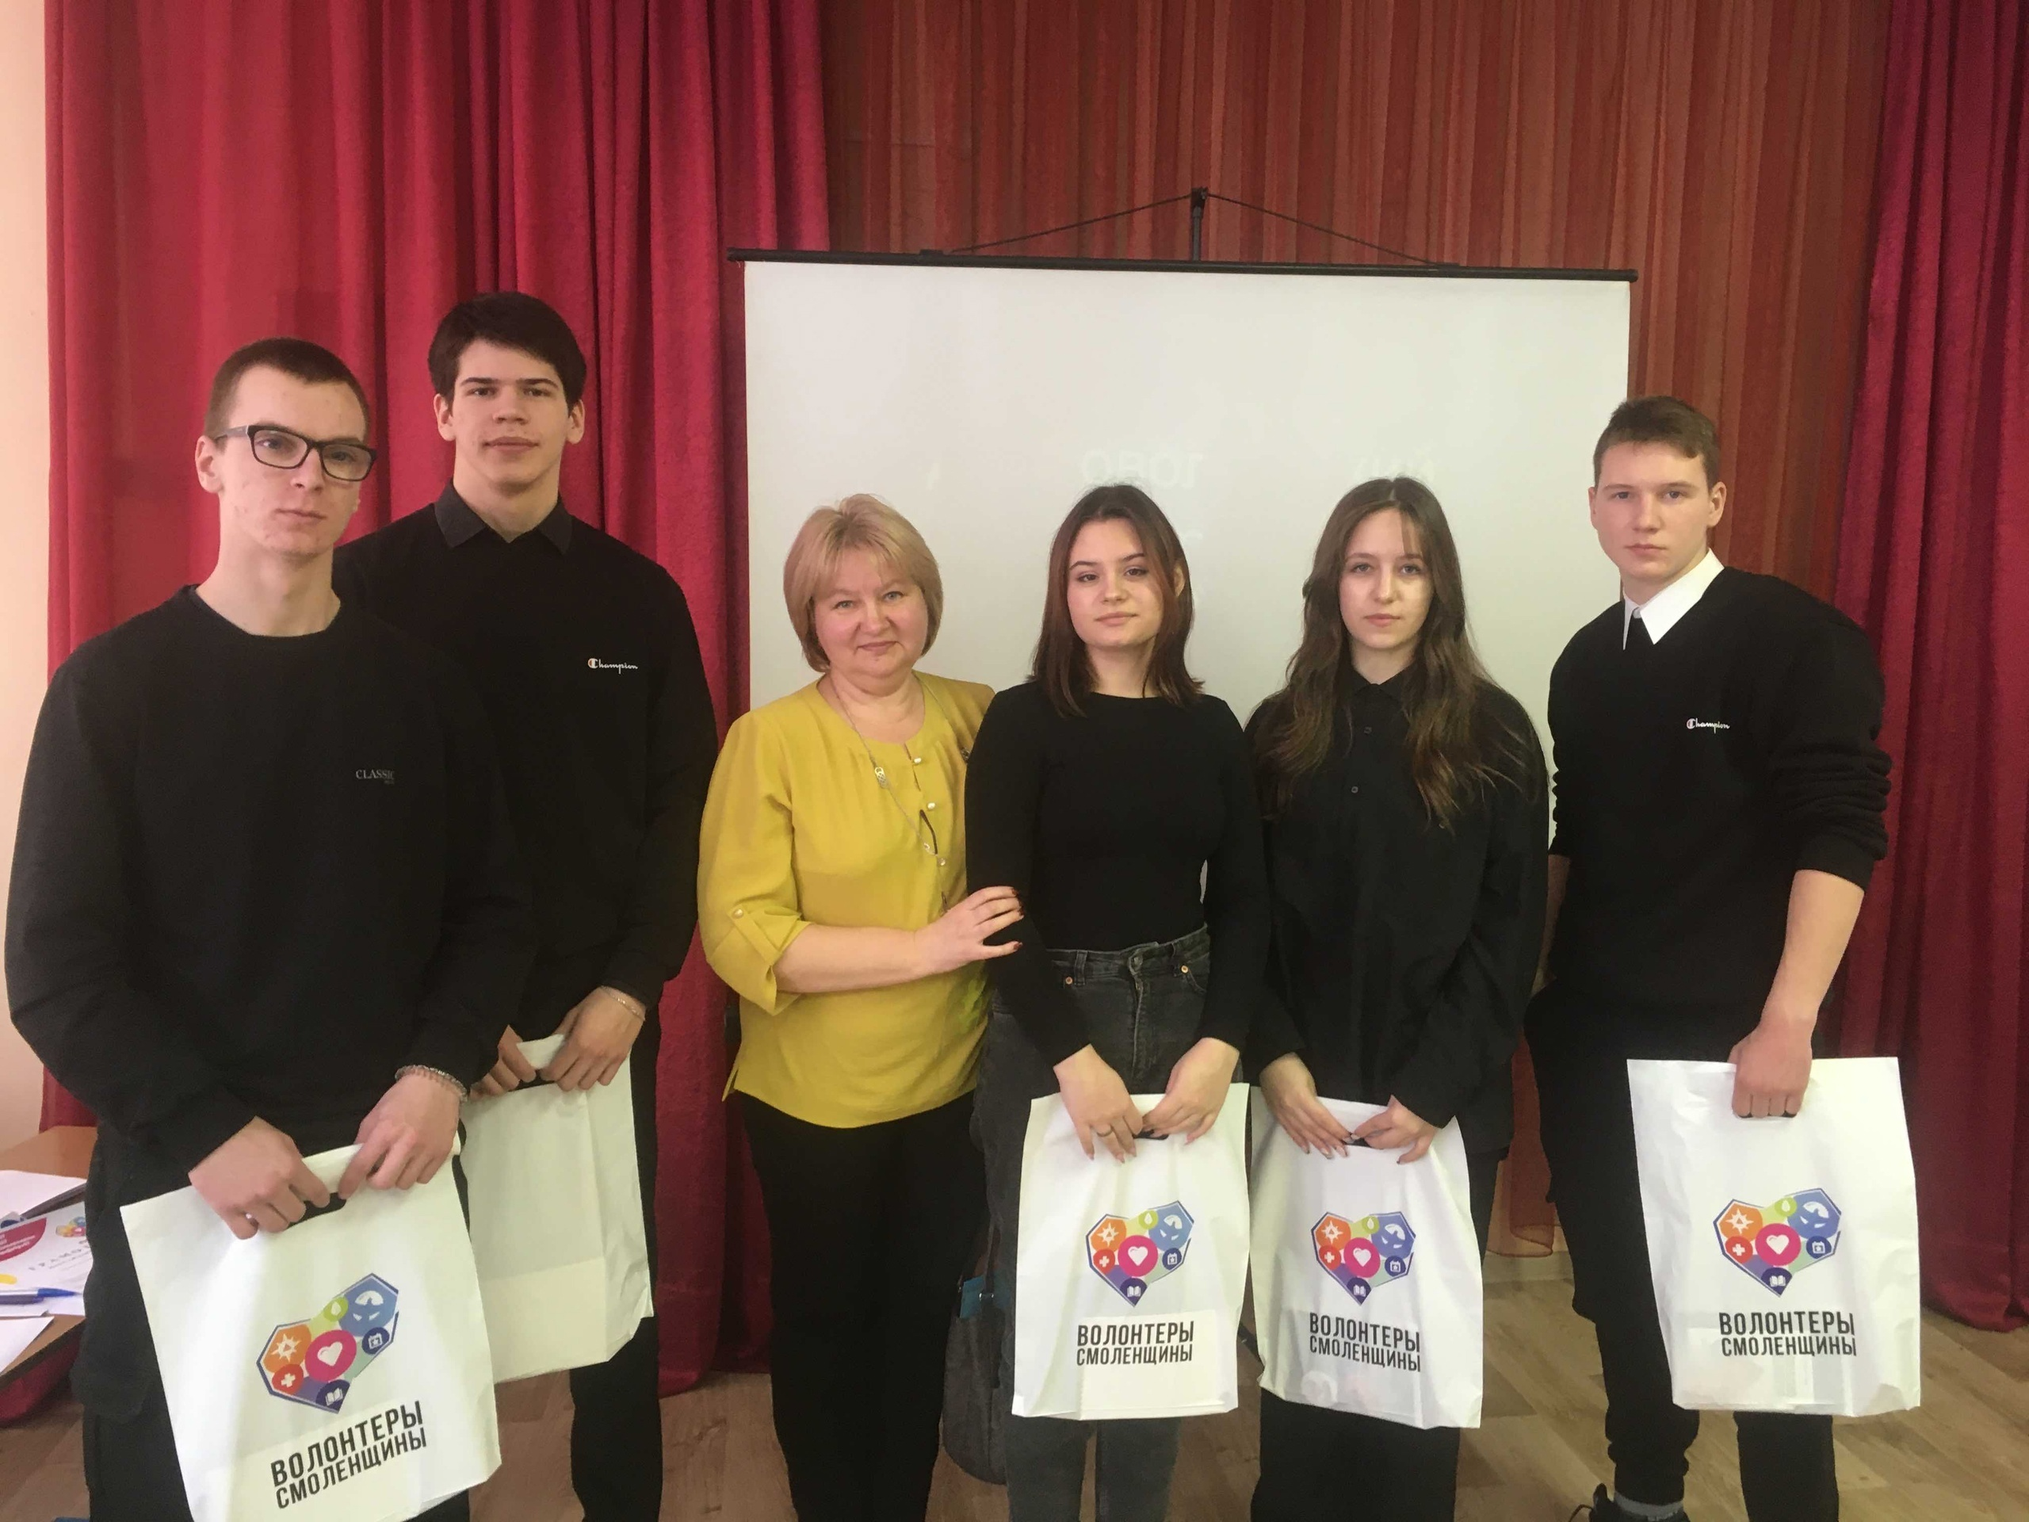
Быть волонтером для нас значить быть там, где в тебе нуждаются! Помогать людям до того, как к тебе обратились за помощью!

Slide 7
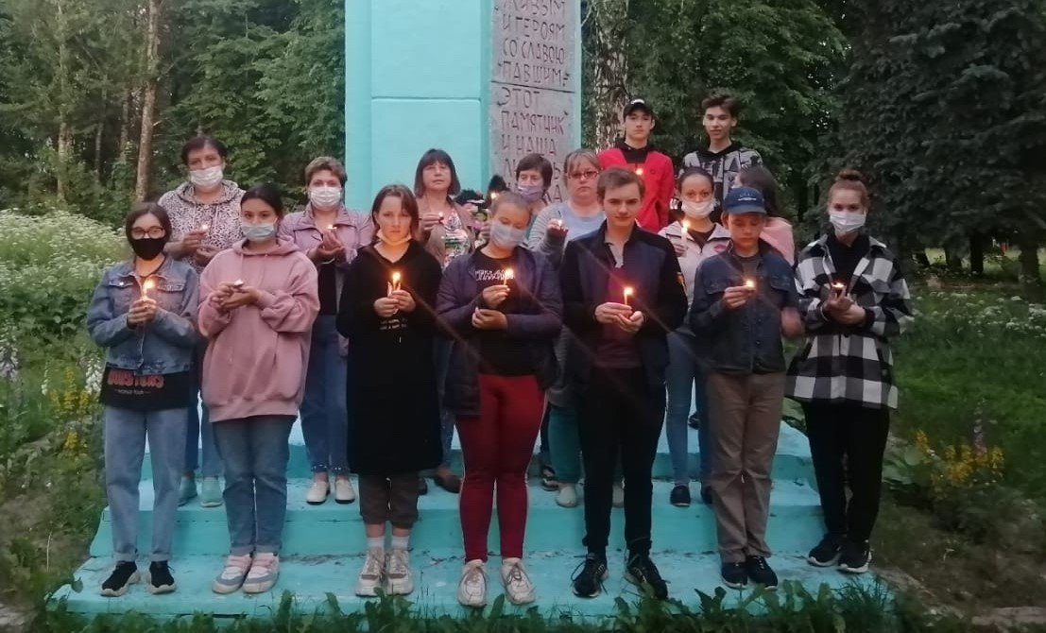
Добро всегда побеждает! Дарить людям добро, значит дарить добро самому себе! Когда счастливы окружающие, ты тоже счастлив!

Slide 8
НАПРАВЛЕНИЯ ДЕЯТЕЛЬНОСТИ
«Патриотическое воспитание»:
    Шефство над ветеранами и участниками ВОВ, тружениками тыла, одинокими престарелыми людьми;
«Добро и милосердие»:
    Проведение благотворительных акций для детей, оказавшихся в трудной жизненной ситуации;
    Участие в традиционных районных акциях «Неделя добра», «Неделя толерантности», «Декада пожилых людей», «Декада инвалидов»;
«ЭКОлогиЯ»:
    Экологические акции «День древонасаждений», «Чистый двор», «Озеленение школьного двора» и др.;
«Здоровый образ жизни»:
- Проведение Дней здоровья, спортивных соревнований, танцевальных дней, Дней здорового питания, Дней хорошего настроения;
«Безопасность дорожного движения»
- Акции по ПДД «Водители вы тоже родители», «Вежливый водитель», «Будь внимателен, пешеход», «Юные участники дорожного движения» и др.

Slide 9
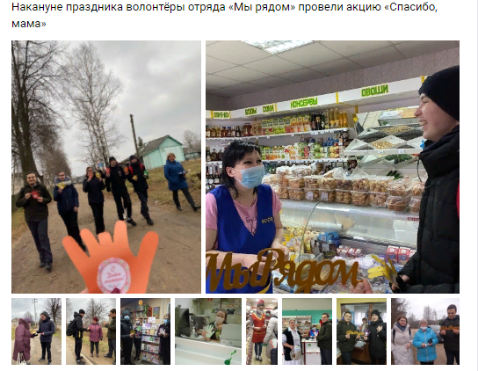

Slide 10
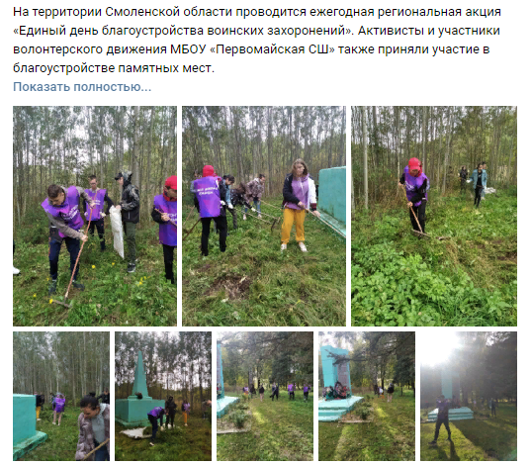

Slide 11
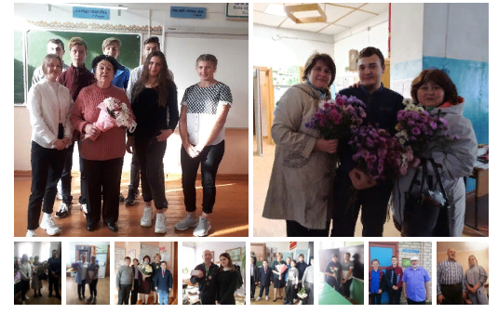
«Патриотическое
воспитание»
Помощь по уборке двора
ветерану ВОВ
Кожанову М.А.
Акция «Спасибо учитель»

Slide 12
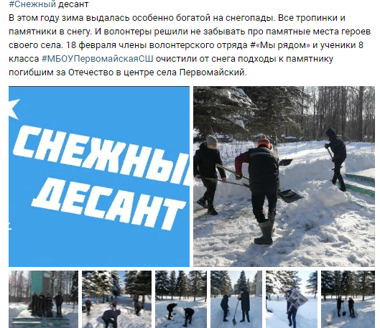

Slide 13
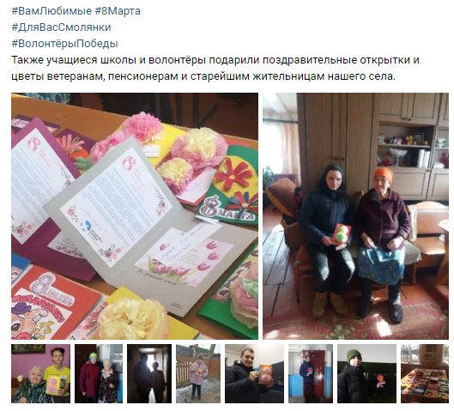

Slide 14
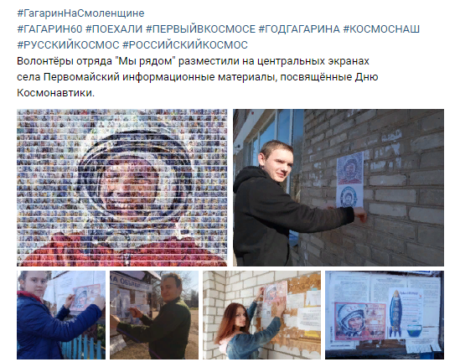

Slide 15
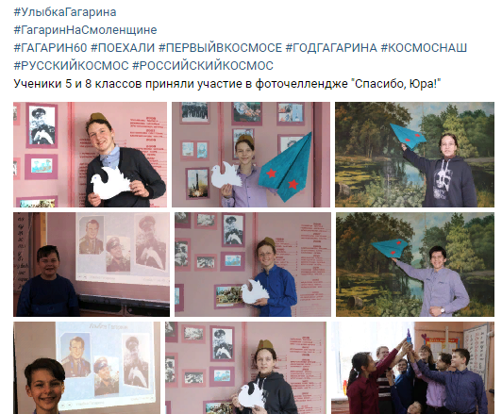

Slide 16
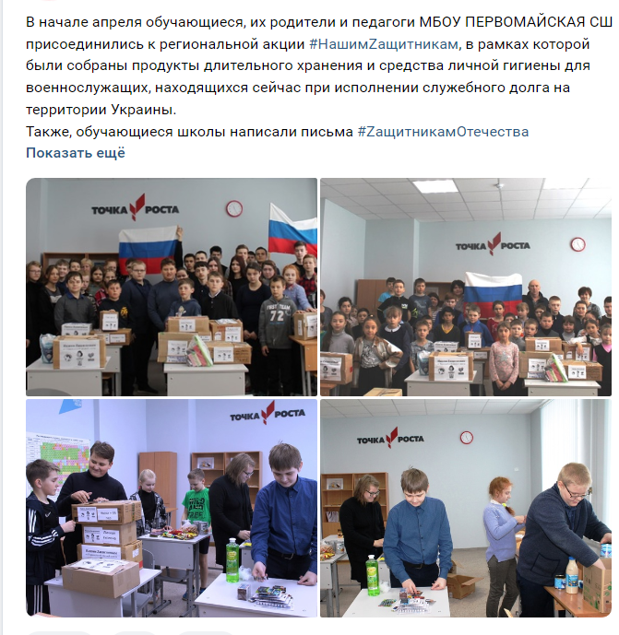

Slide 17
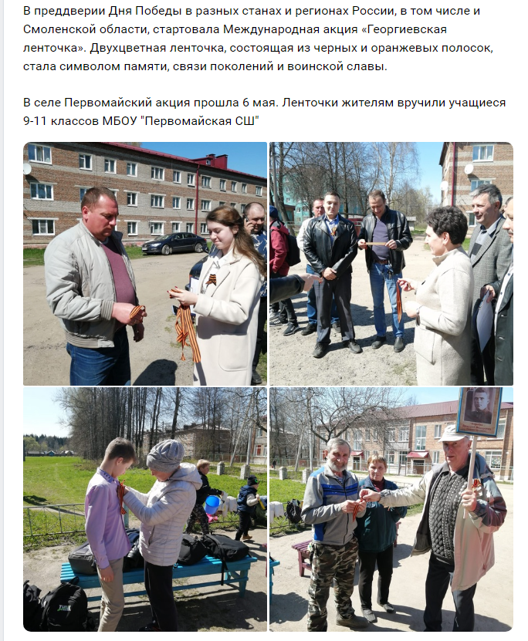

Slide 18
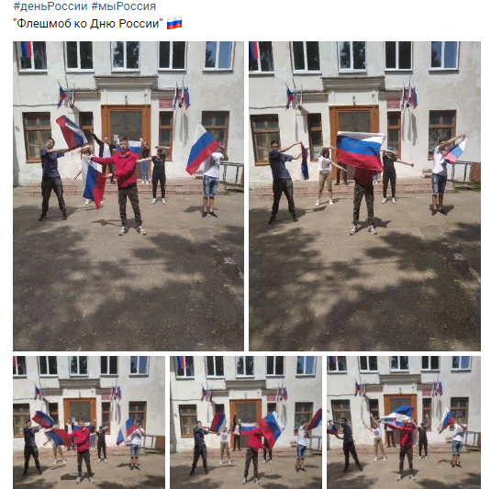

Slide 19
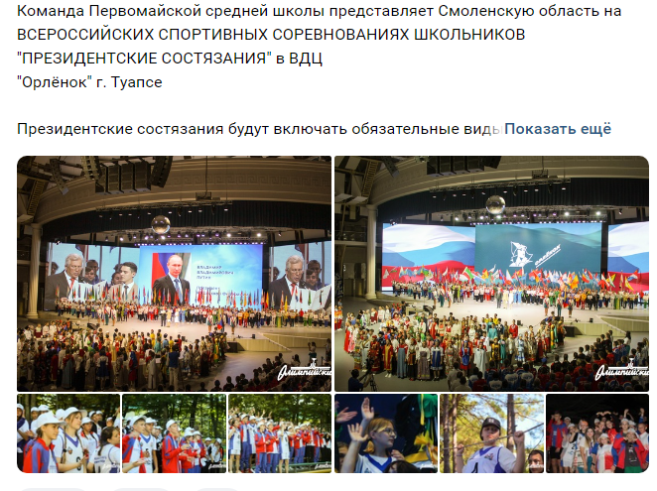

Slide 20
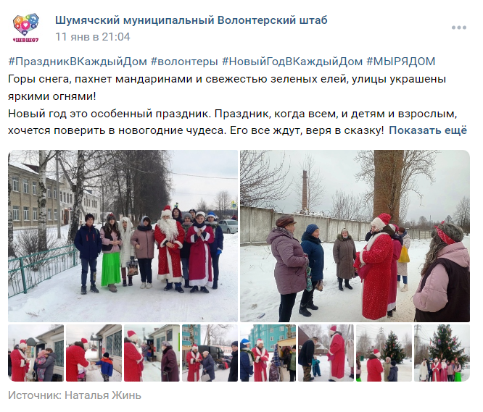

Slide 21
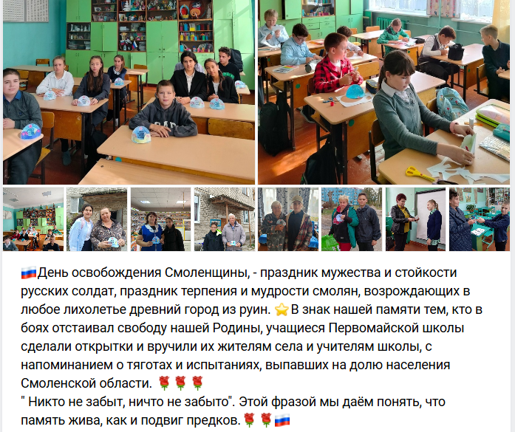

Slide 22
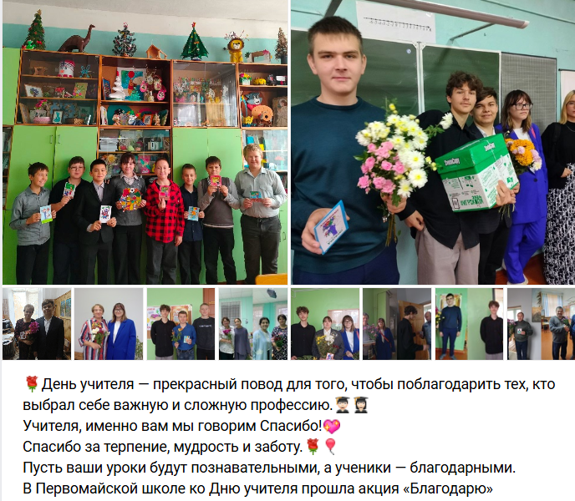

Slide 23
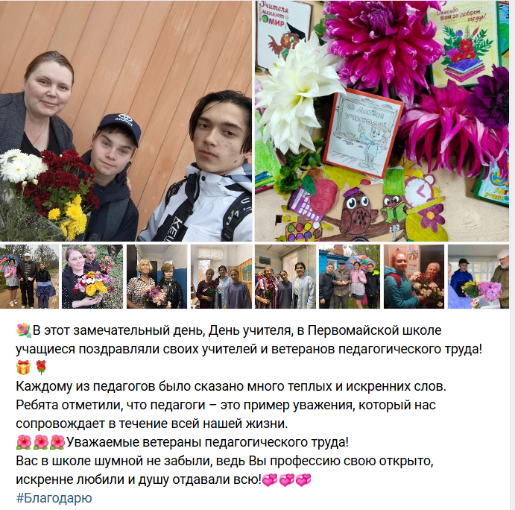

Slide 24
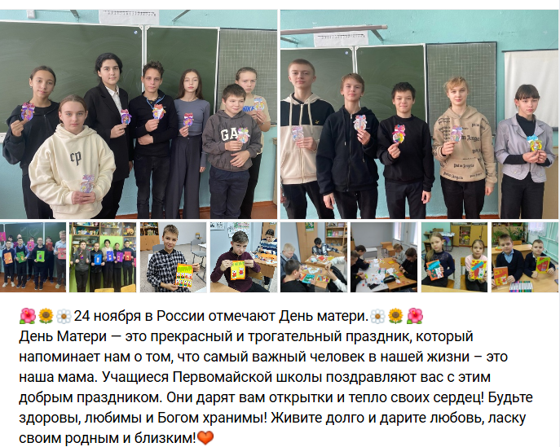

Slide 25
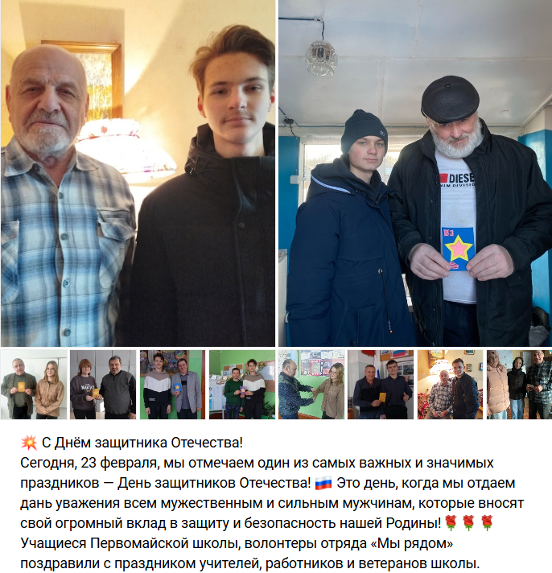

Slide 26
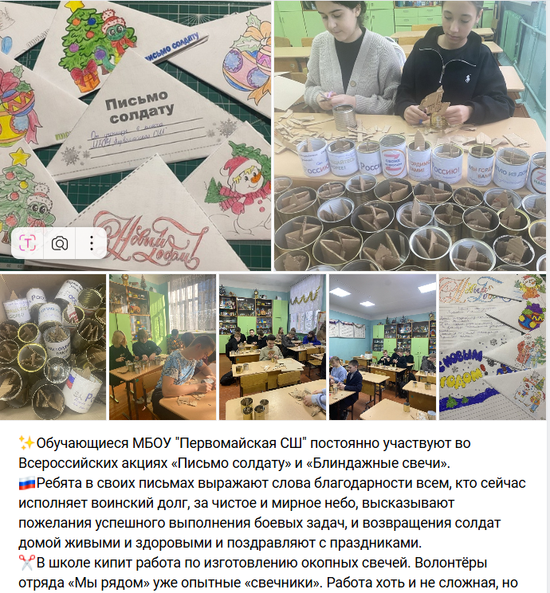

Slide 27
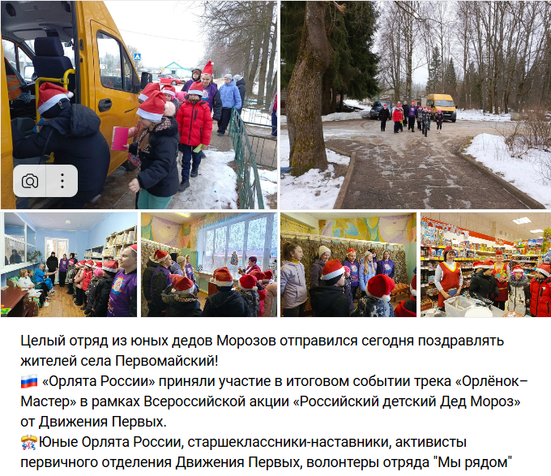

Slide 28
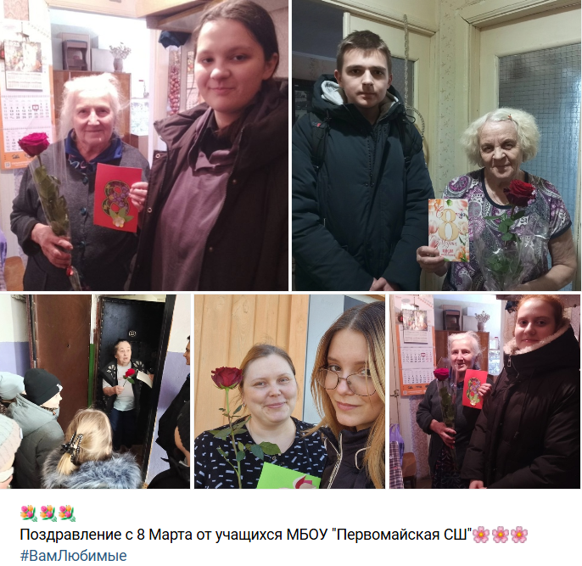

Slide 29
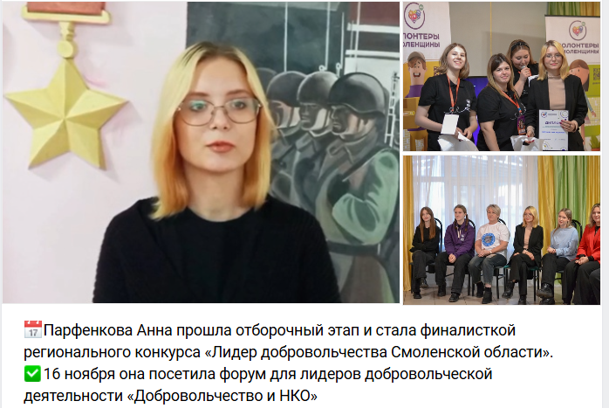

Slide 30
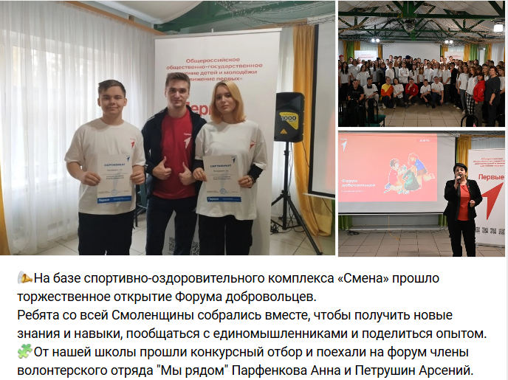

Slide 31
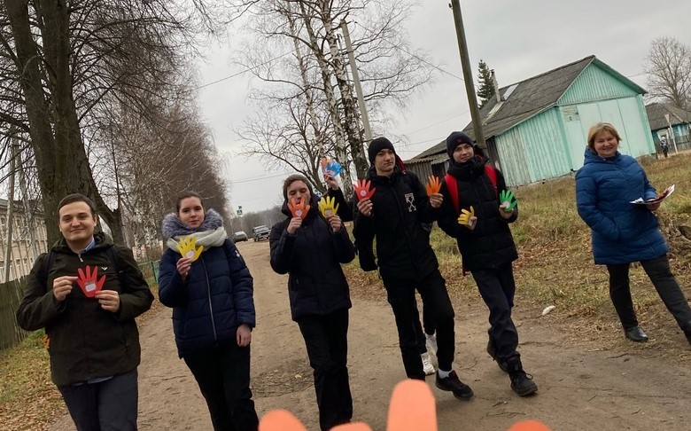
Отряд «Мы рядом»
МБОУ «Первомайская СШ»
Шумячского района
Смоленской области

